Slide 1
RENDICIÓN DE CUENTAS
LOCALIDAD DE Teusaquillo
Septiembre 2022

Slide 2
Competencias malla vial
1
INTERVENCION Y TIPO DE MALLA VIAL | ENTIDAD COMPETENTE | MARCO NORMATIVO
· Construcción de Malla Vial Arterial Principal y Malla Arterial. | Instituto de Desarrollo Urbano | Plan de Ordenamiento Territorial. – Decreto 190 de 2004 Artículo 172
· En sectores urbanos desarrollados Podrá Adelantar la construcción de las vías de la Malla Vial intermedia y Local.
Adicionalmente, basados en la necesidad de priorizar lo público, el IDU colabora con la atención de los corredores de movilidad que soportan el Sistema Integrado de Transporte Público –SITP-, en proporción a los recursos dispuestos por la Secretaria Distrital de Hacienda. Sobre éstos estructura los modelos de priorización e intervención, en articulación con las políticas del Plan de Desarrollo vigente para la Ciudad.
· Construcción de mantenimiento de Vías Locales intermedias. | Fondo de Desarrollo Local | Acuerdo 6 de 1992:“Artículo 3º (Reparto de Competencias y Organización Administrativa de las Localidades en el D.C.) Acuerdo No. 740 de 2019 Articulo 5 “Por el cual se dictan normas en relación con la organización y el funcionamiento de las localidades de Bogotá, D.C.”
· Adelantar el diseño, construcción y conservación de la Malla Vial Local e intermedia, del espacio público y peatonal local e intermedio; así como de los puentes peatonales y/o vehiculares que pertenezcan a la Malla Vial Local e intermedia, incluidos los ubicados sobre los cuerpos de agua.
· Podrán coordinar con las entidades del Sector de Movilidad su participación en la conservación de la Malla Vial y espacio público, arterial, sin trasporte masivo. | Alcaldes Locales
· Rehabilitación y mantenimiento periódico de la Malla Vial Local. | Unidad Administrativa especial de Rehabilitación y Mantenimiento Vial. | Acuerdo 257 de 2006 Articulo 109
· Atencion inmediata de todo el subsistema de Malla Vial cuando se presentan situaciones imprevistas que dificulten la movilidad en del Distrito Capital.
Inventario y/o diagnóstico de la Malla Vial, y el espacio público construido en la Ciudad. | Instituto de Desarrollo Urbano | Acuerdo 02 de 1999 (Sistema de información de la Malla Vial)

Slide 3
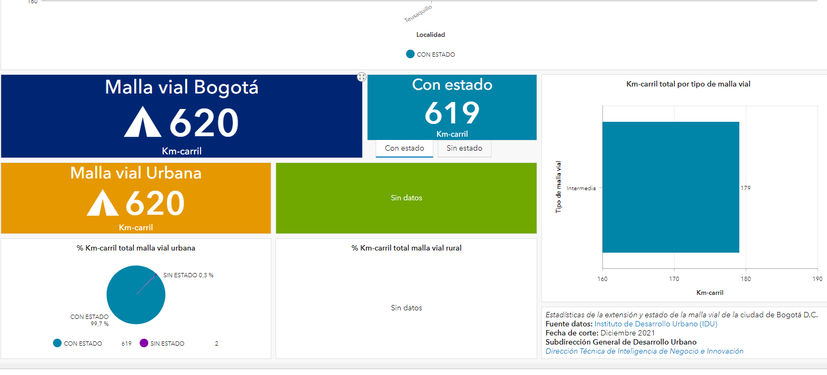
Malla vías Teusaquillo
1

Slide 4
Estado de la Malla vial Teusaquillo

Slide 5
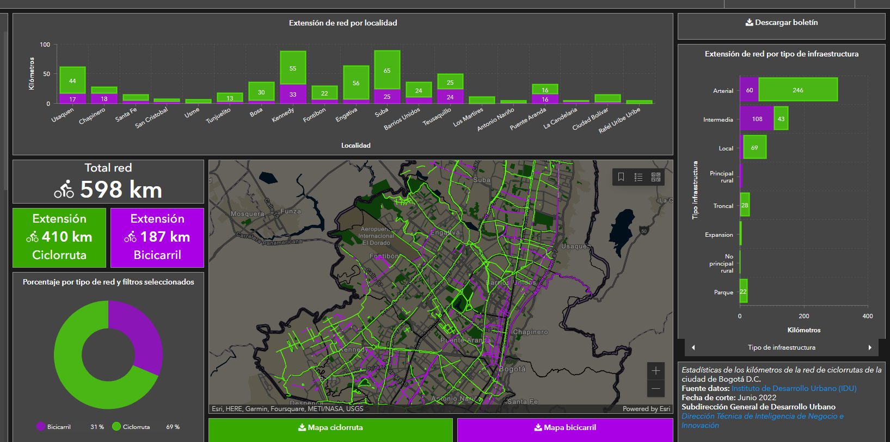
Red de ciclorrutas Teusaquillo
1

Slide 6
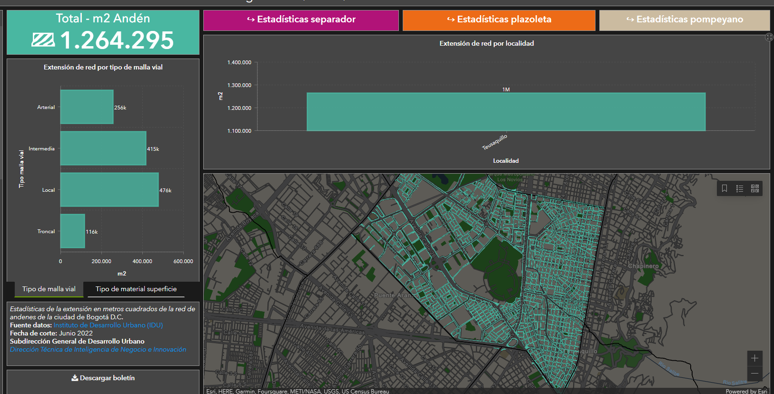
Red de andenes y ciclorrutas Teusaquillo
1

Slide 7
Estudios y diseños
1

Slide 8
Estudios y diseños
1

Slide 9
Conservación
1

Slide 10
Conservación
1

Slide 11
Conservación
1

Slide 12
Construcción
1

Slide 13
Construcción
1

Slide 14
Construcción
1

Slide 15
Atención ciudadana
1

